Slide 2
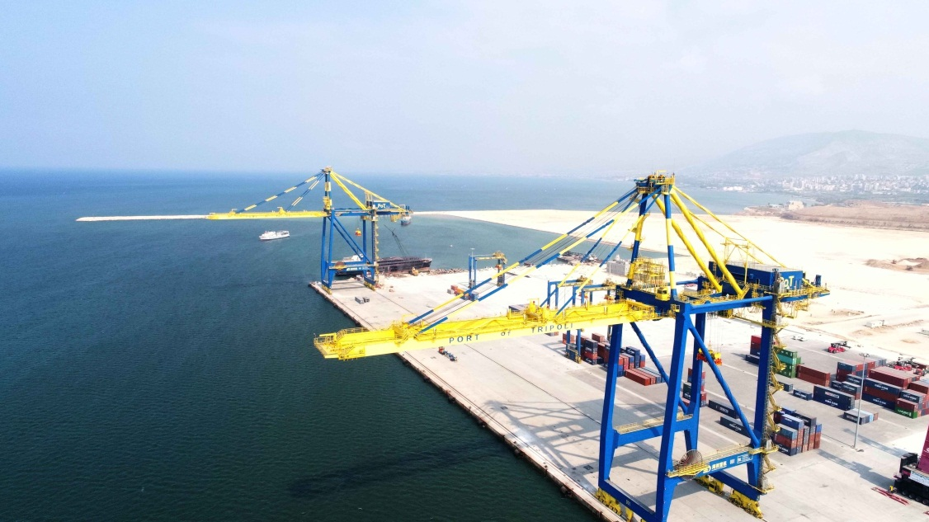
مرفأ طرابلس يبقى شريانا لكل لبنان وحتى لبلدان الجوار العربي والمجتمع الدولي
يحتوي على رصيف للحاويات والرافعات العملاقة
يمتد بطول 600 م و بعمق 16 م و سيصل الى عمق 17م
المرفأ

Slide 3
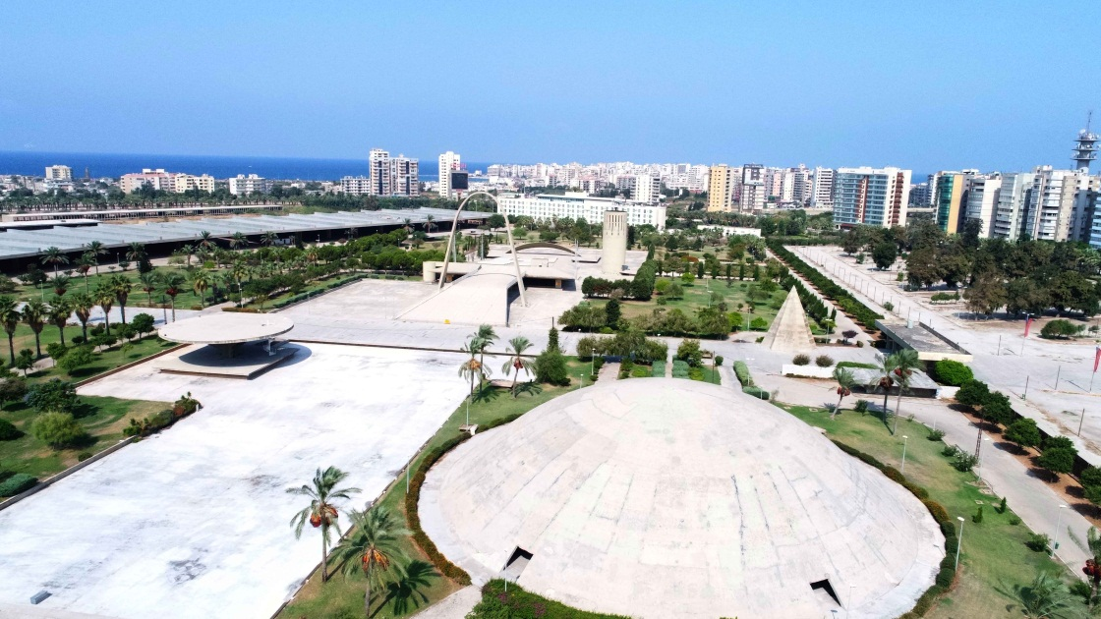
معرض مصنف دوليا
تعتبر مساحته من اكبر المساحات بالنسبة للمعارض في لبنان
معرض رشيد كرامي الدولي

Slide 4
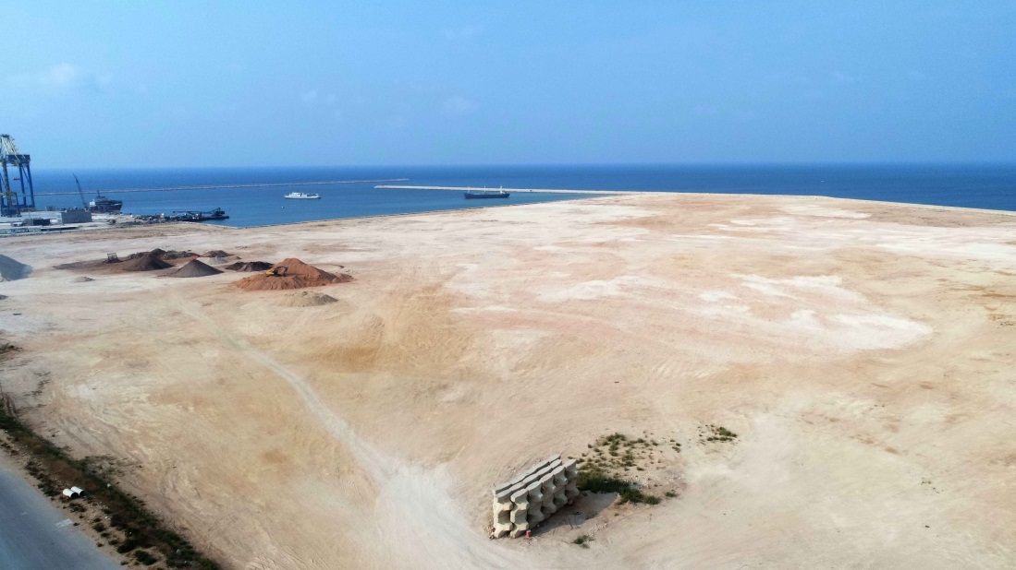
تشمل مساحة اجمالية تتجاوز
500 الف متر مربع
انظمتها الداخلية لجهة الاستثمار الاقليمي و الاجنبي متحرر من القيود والتشريعات التقليدية والروتينية
المنطقة الاقتصادية الخاصة

Slide 5
مطار الرئيس رينيه معوض (القليعات)
يتمتع المطار بالجهوزية الكاملة
يشمل المشروع منطقة حرة مساحتها 500 الف متر مربع

Slide 6
المصفاة
مع بدء التنقيب و استخراج النفط والغاز سيكون غنى طرابلس بتصرف كل لبنان

Slide 7
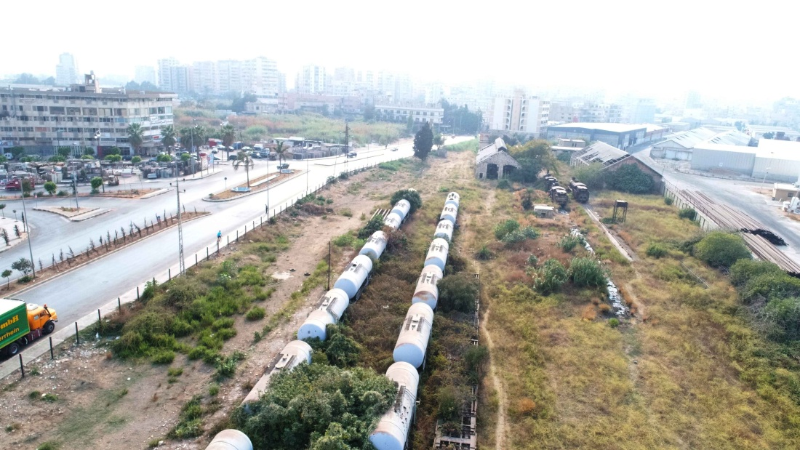
تسمح بربط لبنان مع العالم
تنشيط حركة المرافئ
تخفيف الضغط عن المستوعبات والطرقات
شبكة القطار (سكة الحديد)

